Slide 1
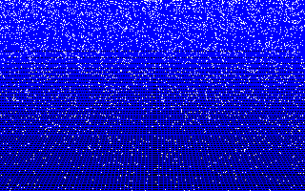
Gravitatie en kosmologie
FEW cursus
Jo van den Brand & Mark Beker
Relativistische kosmologie: 19 november 2009

Slide 2
Inhoud
Inleiding
  Overzicht
Klassieke mechanica
  Galileo, Newton
  Lagrange formalisme
Quantumfenomenen
  Neutronensterren
Wiskunde I
  Tensoren
Speciale relativiteitstheorie
  Minkowski
  Ruimtetijd diagrammen
Wiskunde II
  Algemene coordinaten
  Covariante afgeleide
Algemene relativiteitstheorie
  Einsteinvergelijkingen
  Newton als limiet
Kosmologie
  Friedmann
  Inflatie
Gravitatiestraling
  Theorie
  Experiment

Slide 3
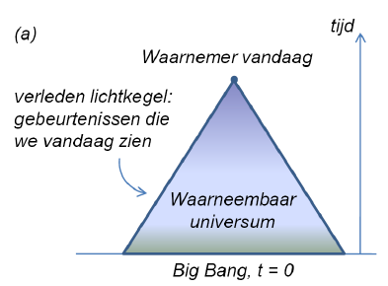
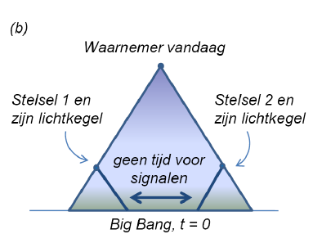
Relativistische kosmologie
Theorie van de oerknal:
ontstaan van ruimtetijd,
het heelal dijt uit
Waarneembaar deel van het heelal valt binnen de lichtkegel van de waarnemer
Er zijn grenzen aan het waarneembaar gebied: de deeltjeshorizon
In de toekomst ziet hij meer van het heelal
Twee stelsels in tegenovergestelde richting en op grote afstand van de waarnemer
Stelsels hebben geen tijd gehad om te communiceren
Dit is het Big Bang scenario zonder inflatie

Slide 4
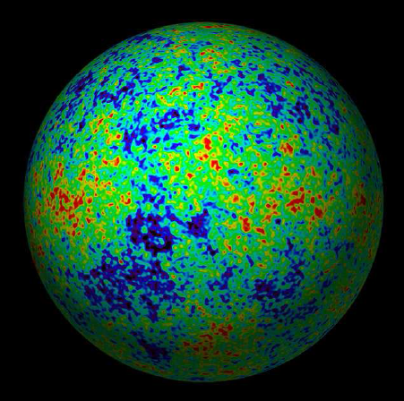
Isotropie van heelal
ART is voldoende voor beschrijving van Big Bang:
sterke en zwakke WW enkel op femtometers
sterrenstelsels en andere materie elektrisch neutraal
Nachthemel ziet er in elke richting hetzelfde uit op een schaal groter dan 100 Mpc
Kosmische microgolf achtergrondstraling (CMBR)
T ≈ 2,725 K zwarte straler binnen 50 ppm
isotroop binnen 10 ppm
Voorspeld door Gamow
Ontdekt door Penzias en Wilson (1965)

Slide 5
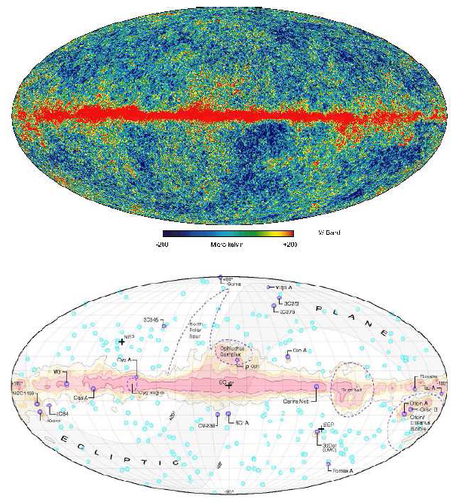
Isotropie van heelal: CMBR en WMAP
Temperatuurverdeling in galactische coordinaten
Straling van 380.000 jaar nBB daarvoor H-atoom instabiel
T-variaties: Sachse-Wolf effect: gravitationele roodverschuiving
Conclusies: WMAP
leeftijd 13,72 ± 0.12 Gjaar
diameter > 78 Gly
gewone materie: 4.6 ± 0.1%
donkere materie: 23,3 ± 1.3%
donkere energie: 72.1 ± 1.5%
consistent met inflatiemodel
H = 70.1 ± 1.3 km/s/Mpc
eeuwige expansie

Slide 6
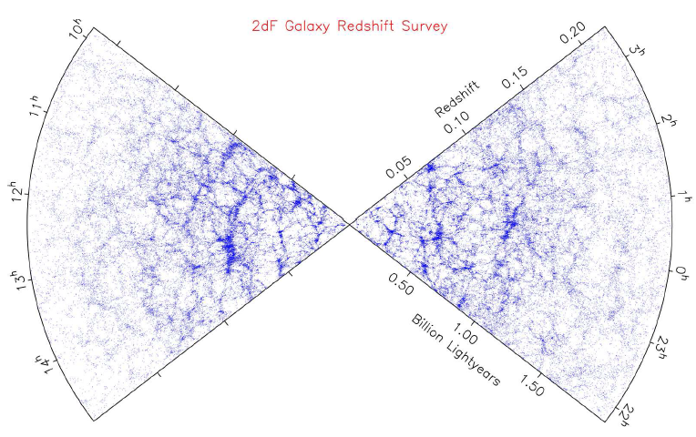
Isotropie van heelal: materieverdeling
Galaxy Redshift Survey
245.591 objecten (sterrenstelsels)
In binnengebied: gaten, knopen en draden
Op grote schaal isotroop
Aanname: aarde neemt geen speciale plaats in
Heelal ziet er hetzelfde uit vanuit elke positie
Homogeniteit
Kosmologisch principe: combinatie van isotropie en homogeniteit
Energie en materie gelijkmatig verdeeld op schaal groter dan 100 Mpc

Slide 7
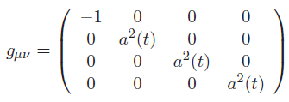
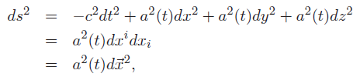
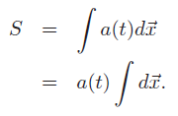
Kosmologisch principe en metriek
Metriek die consistent is met KP kent geen voorkeursrichting of voorkeurspositie
(dan heeft de energieverdeling dat ook niet)
Voorbeeld: Schwarzschildmetriek is isotroop, maar niet homogeen
Voorbeeld: Minkowskimetriek is isotroop en homogeen
echter oplossing van Einsteinvergelijkingen voor een leeg heelal
Voeg tijdafhankelijkheid to aan Minkowskimetriek (dat is consistent met KP)
Schaalfactor a(t)
Vlakke Robertson – Walker metriek
Voor het lijn-element geldt
voor waarnemer die afstanden wil meten (dt = 0)
Eindige afstand
Coördinatenafstand
Snelheid waarmee heelal uitdijt

Slide 8







Kosmologische roodverschuiving
Lichtstraal volgt een lichtachtig pad (neem aan langs x-richting)
Lichtstraal uitgezonden op t_{e} (emissie) en ontvangen op t_{o}
Afgelegde coördinaatafstand R tussen emissie en ontvangst
Beschouw zender op grote coördinaatafstand R van ontvanger
Zender stuurt 2 pulsen met tijdverschil
Ontvanger meet tijdverschil (groter want heelal dijt uit)
Coördinaatafstand verandert niet (meebewegend stelsel – comoving frame)
met
Neem aan en zo klein dat constant
Er geldt dus kosmologische roodverschuiving
( )

Slide 9
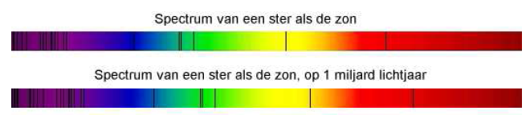
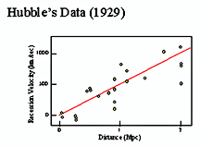
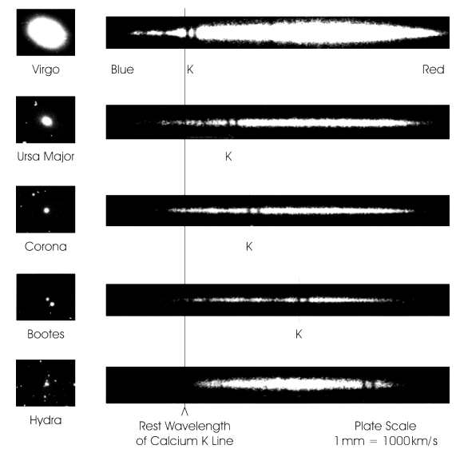
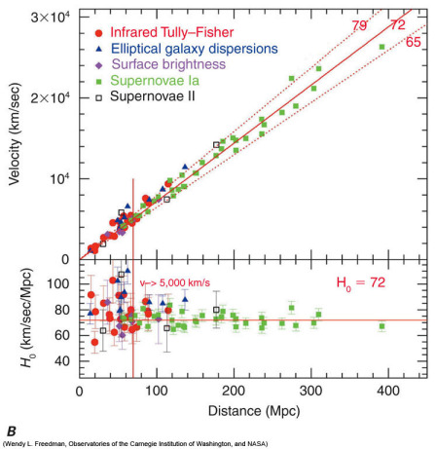
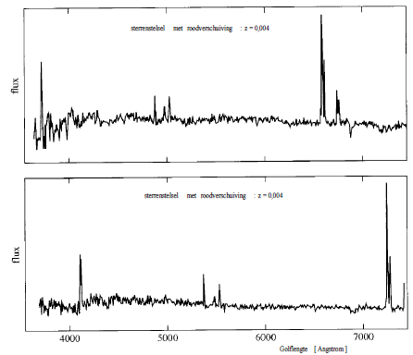
Wet van Hubble
Roodverschuiving in specta
Hubble’s orginal data
Standaardkaarsen
Cepheid variabelen
Supernovae Ia
Expansie van het heelal

Slide 10

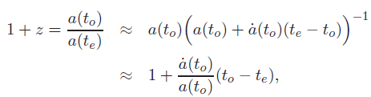

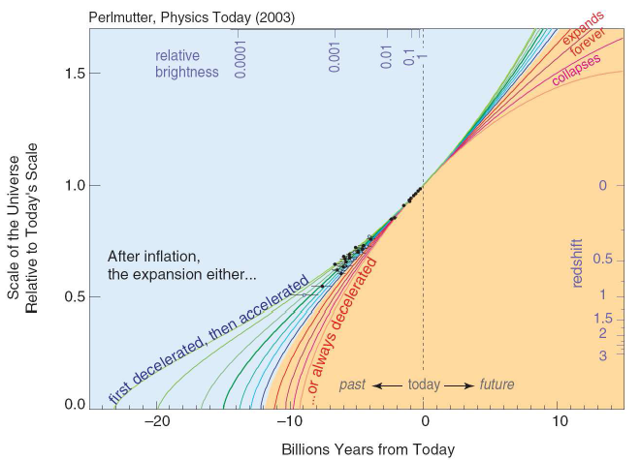
Wet van Hubble
Kosmologische roodverschuiving
Voor sterren die niet te ver weg staan (a ≈ constant) geldt
(gebruik )
Hubble constante
Kosmologische roodverschuiving:
heden → z = 0
10 Gyr geleden → z = 1
z = 1 → heelal half zo groot
Hubble constante is niet constant!

Slide 11

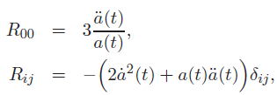


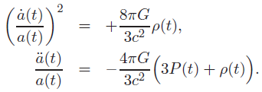

Friedmannvergelijkingen
Wat is de exacte vorm van de functie voor de schaalfactor a(t)?
Metriek volgt uit Einsteinvergelijkingen voor correcte energie-impulstensor T
Complicatie: tijdafhankelijkheid metriek heeft invloed op T (e.g. ballonmodel en P)
Kosmologisch principe:
geen plaatsafhankelijkheid
perfecte vloeistof
Gebruik CMRF
Bereken Riccitensor en Riemannscalar voor Robertson-Walker metriek
Invullen van R_{mn}, R en T_{mn} in Einsteinvergelijkingen
Relaties (twee) tussen schaalfactor, druk en energiedichtheid
Voor

Slide 12

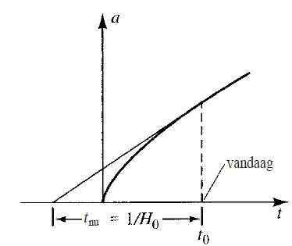
Oerknal en Friedmannvergelijkingen
Dichtheid en druk zijn positieve grootheden (voor ons bekende materie en velden)
Dan negatief volgens
Uitdijingssnelheid neemt af in de tijd
Volgens experiment, , dijt heelal nu uit
Schaalfactor heeft ooit de waarde nul aangenomen
Friedmannvergelijkingen voorspellen
alle materie en energie ooit opgesloten in volume V = 0
ruimtetijd is begonnen als singulariteit met oneindige energiedichtheid
generieke conclusie voor alle oplossingen van Friedmannvergelijkingen
Leeftijd van het heelal
helling
Leeftijd van het heelal < 15 Gjaar

Slide 13




Energiedichtheid in heelal
Heelal bestaat uit
koude materie: atomen, molekulen, aarde, sterren, donkere materie, etc.
straling: fotonen van sterren, fotonen van CMB, neutrino’s, etc.
kosmologische constante: donkere energie, vacuum energie, quintessence veld, etc.
Voor elk van deze soorten energie en materie geldt dat er een verband tussen energiedichtheid en druk bestaat
Toestandsvergelijking
volgt uit Friedmannvergelijkingen
Energiedichtheid: energie gedeeld door fysisch volume
Fysisch volume bepaald door
Koude materie
Hoeveelheid materie constant (= A) en wordt niet omgezet naar andere soorten energie
Straling
Extra afname t.g.v. kosmologische roodverschuiving
evenredig met schaalfactor
Kosmologische constante
Neemt niet af tijdens uitdijen of krimpen van heelal

Slide 14
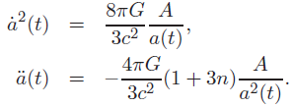


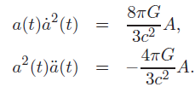
Heelal gedomineerd door koude materie
Koude materie
Bepaal constante n
differentieer 1e FV
invullen in 2e FV
n = 0, P = 0
Er geldt
Hieruit volgt ook direct en

Slide 15

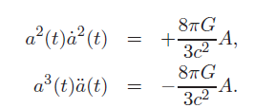
Heelal gedomineerd door straling
Straling
n = 1/3 en dus
Er geldt
Hieruit volgt ook direct en
Uitdijing van een stralingsgedomineerd heelal gaat sneller

Slide 16

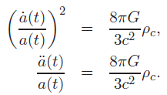

Heelal gedomineerd door Λ
Kosmologische constante
Voor normale straling en materie neemt dichtheid af als energie over groter volume wordt uitgesmeerd
Eigenschap van ruimtetijd zelf (driekwart van alle energie is van deze vorm!)
Friedmannvergelijkingen leveren n = -1 Druk is negatief!!!
Er geldt
Uidijing is exponentieel en verloopt steeds sneller

Slide 17





Standaardmodel van de kosmologie
Model van de geschiedenis van het heelal
Interactie tussen deeltjes vindt plaats door uitzending van fotonen en gluonen, etc. → straling
Energie per foton: energiedichtheid × volume
Dominatie door straling of materie levert
Experimenteel gegeven: op dit moment geldt
Materie
straling
Toen bijdrage straling en materie even groot waren
We vinden hiermee
heelal 1000 keer kleiner
Ook geldt
Omslag van straling- naar materie dominantie vond plaats toen het heelal ongeveer 100.000 jaar oud was

Slide 18
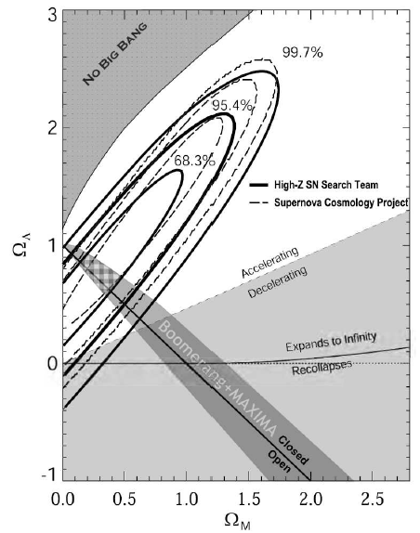
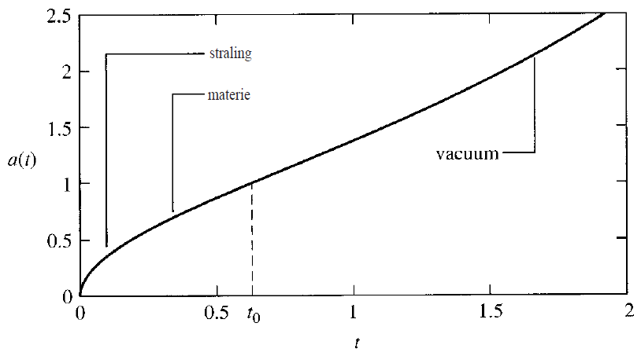


Standaardmodel van de kosmologie
Evolutie heelal voor vlakke FRW model.
Aanname: energie gelijk verdeeld over straling, materie en vacuum
Ia – supernovae en CMBR

Slide 19


Baryogenese
Berekenen van A_{straling} en A_{materie}
Fotonen hebben nu een temperatuur van 2.7 K (dat is 10⁻²³ Joule)
Heelal is nu materie gedomineerd en 10¹⁰ jaar oud
Ten tijde van het omslagpunt geldt
Er geldt
Baryogenese bij energie van ongeveer 1 GeV
Heelal was toen stralingsgedomineerd
Invullen van 1 GeV levert leeftijd van ongeveer 10⁻⁴ seconde
Elektrozwakke unificatie bij ongeveer 1000 GeV en dus 10⁻¹⁰ seconde

Slide 20
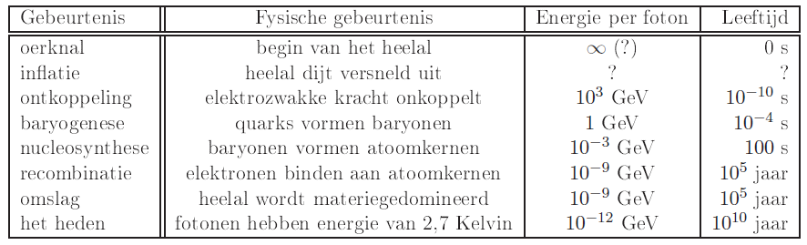
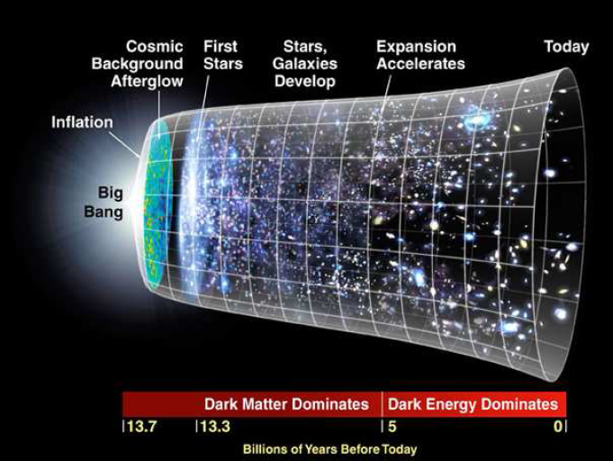
Geschiedenis heelal

Slide 21
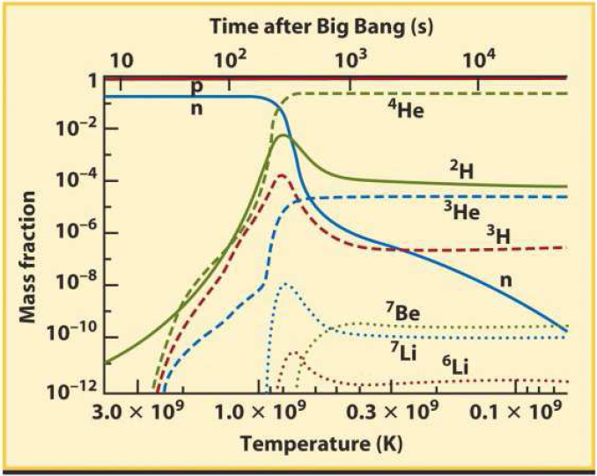
Primordiale nucleosynthese
Drie minuten (E = 2.2 MeV) na oerknal was deuterium stabiel
Neutron- en protonvangst levert ³H en ³He
Vorming van ⁴He door n-vangst en reactie
Botsingen van ³H, ³He en ⁴He levert ⁷Li en ⁷Be
Hoeveelheden van ³H, ³He, ⁴He, ⁷Li en ⁷Be is gevoelig voor baryon dichtheid en snelheid van de expansie
Expansiesnelheid neemt toe met aantal neutrinofamilies
Verhouding baryonen tot fotonen ~ 3 × 10⁻¹⁰

